Slide 1
Análise Exploratória, Visualização de Dados e Enriquecimento de Dados
Desenvolvimento do Projeto Integrador
Flávia Guimarães Gaia Paula

Slide 2
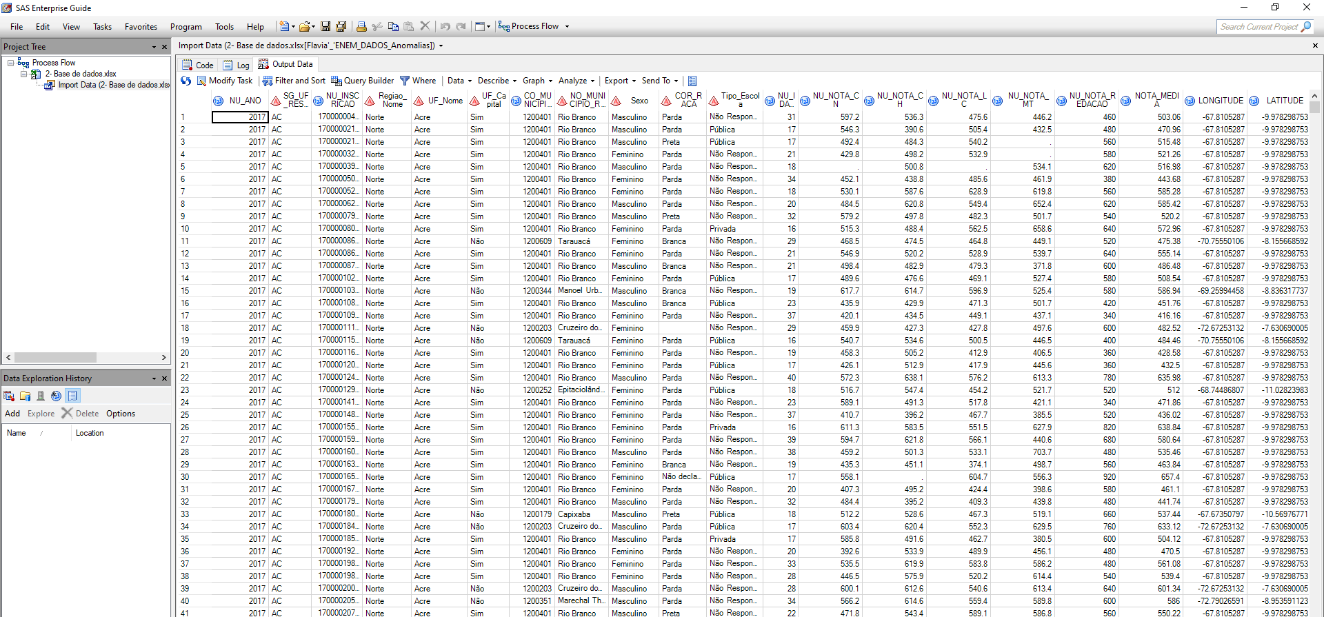
Etapa 1 - Base de dados
850.000 registros

Slide 3
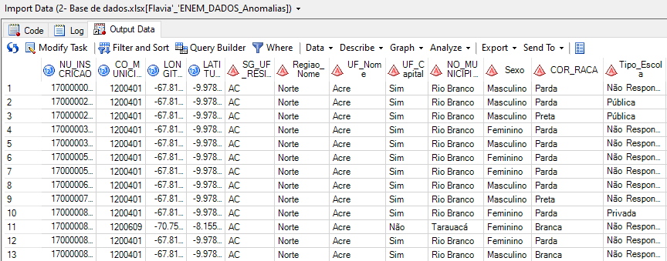
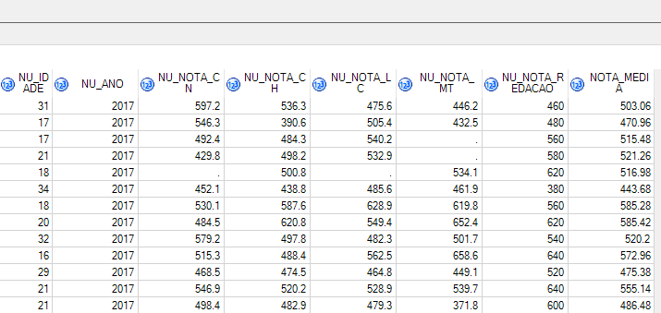
Etapa 2 - Análise Exploratória de Dados
Número de inscrição, Código do município, Longitude e Latitude
Notas
Variáveis qualitativas
Variáveis quantitativas
Variáveis quantitativas
Variáveis de menor importância
Ano, IDADE, UF Residência, Região, UF Nome, UF Capital, Município, Sexo, Cor, Raça, Tipo escola

Slide 4
Etapa 2 - Análise Exploratória de Dados
Variáveis qualitativas
A distribuição de frequência mostra:
As idades entre 17 e 19 são as mais frequentes entre os candidatos;
A maioria dos candidatos não respondeu o tipo de escola;
O sexo feminino prevale com 58,73% dos candidatos;
Pardo e braco são as raças predominantes;
São Paulo e MG disputam o maior número de candidatos com uma diferença de aproximadamente 6%;
2018 foi o ano com maior número de candidatos;
Distribuição de frequência
Histograma nota média

Slide 5
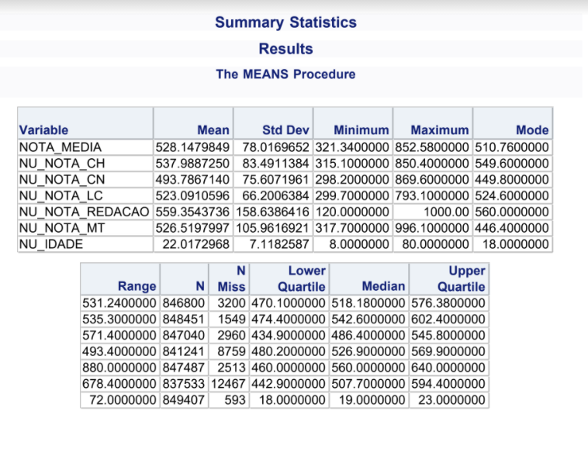
Etapa 2 - Análise Exploratória de Dados
Estatísticas de resumo
Variáveis quantitativas

Slide 6
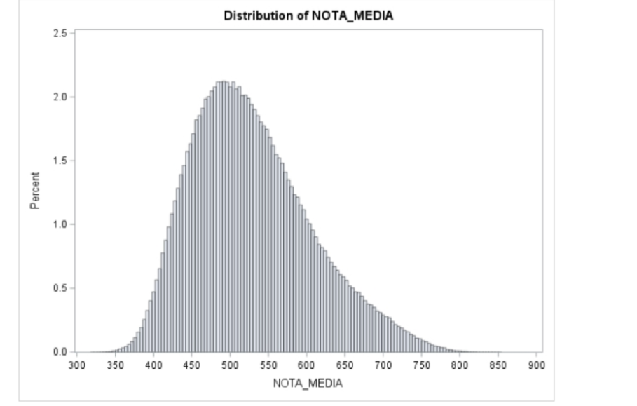
Etapa 2 - Análise Exploratória de Dados
Histograma nota média
Variáveis quantitativas

Slide 7
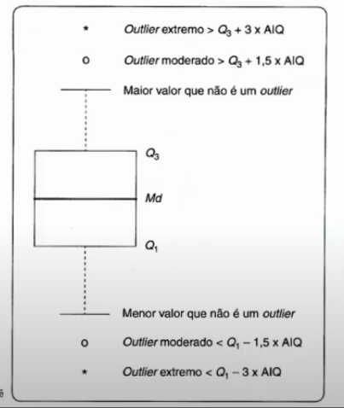
Etapa 2 - Análise Exploratória de Dados
É a amplitude interquartílica;
Mostra os outlier;
Box-plot

Slide 8
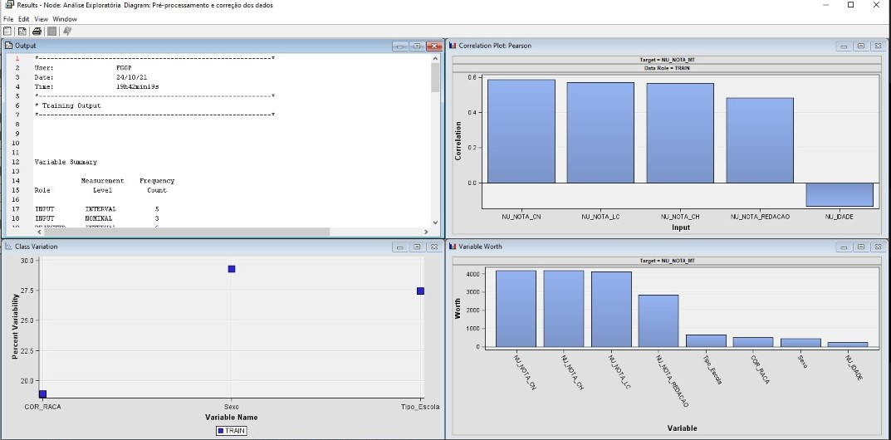
Etapa 2- Análise Exploratória de Dados
Anomalias encontradas nos dados
Dados nulos;
Outliers;
Valores anormais;

Slide 9
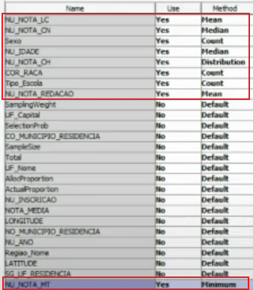
Etapa 3 - Correção e Imputação de Dados
Correção do dados nulos
Corrigindo os valores nulos através de vários métodos de imputação.
Qualitativas: count

Slide 10
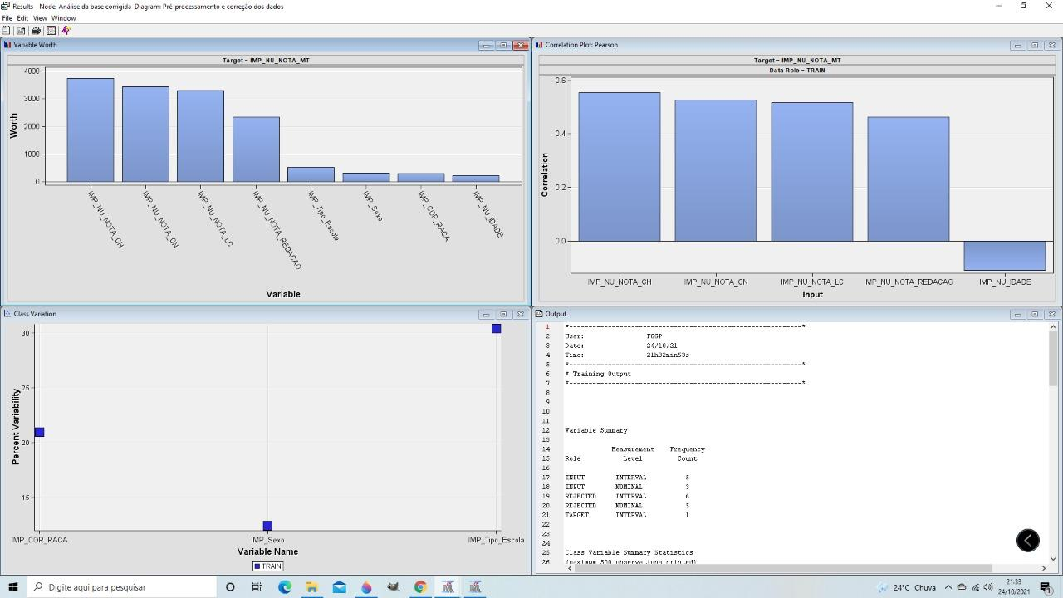
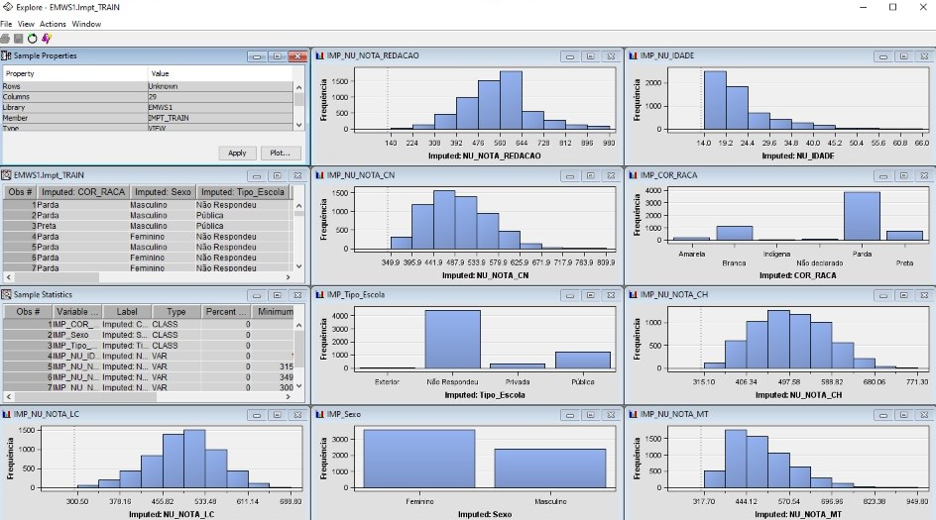
Resultado
Os dados foram corrigidos sem trazer problemas no entendimento da distribuição como um todo

Slide 11
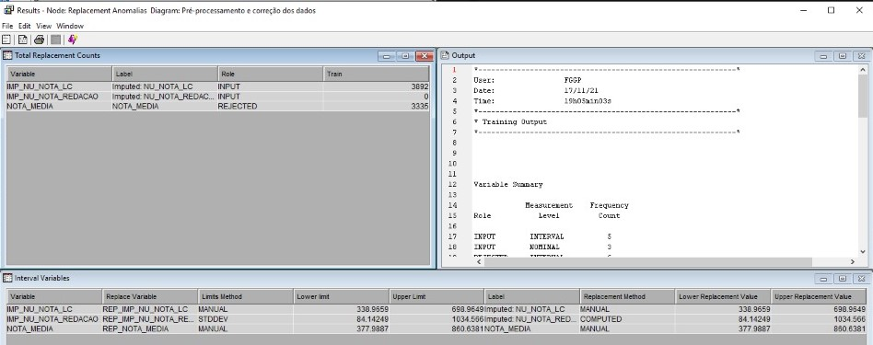
Etapa 3 - Correção e Imputação de Dados
Corrigindo os outliers e anomalias;
Variáveis: LC, Redação e nota média;
Imputando através do default , dos limites outliers e do desvio padrão;

Slide 12
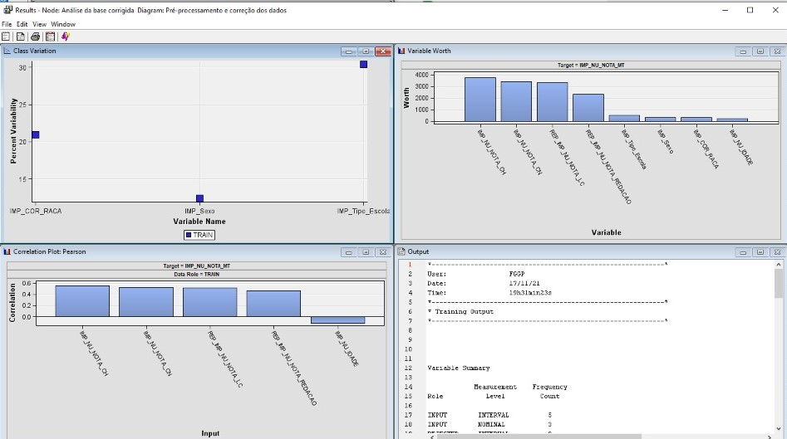
Resultado
Os dados foram corrigidos e estão prontos para serem inseridos em um modelos

Slide 13
Obrigada!

